Slide 1
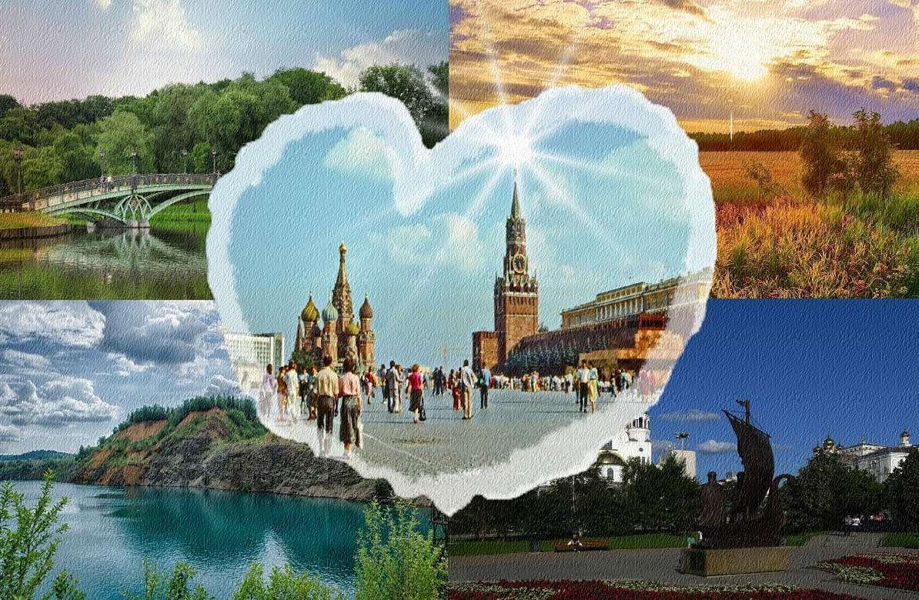
«Моя Родина-Россия»

Slide 2

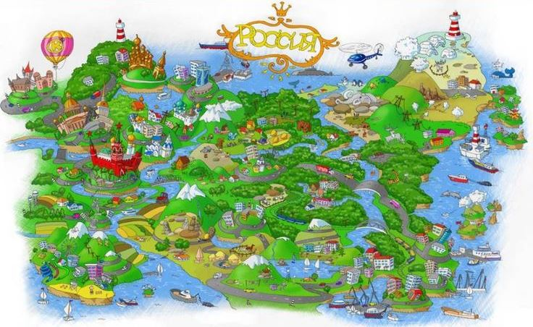
Нет земли дороже, чем Россия.
Родились мы здесь и здесь живём.
Это – наша гордость, наша сила,
Ведь Россию Родиной зовём!

Slide 3

Если мы живем в России, как нас всех можно назвать одним словом?
МЫ – РОССИЯНЕ!

Slide 4
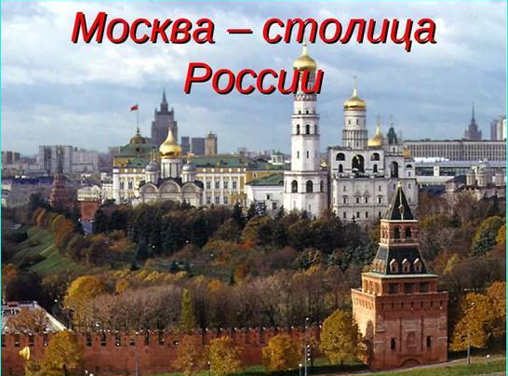

Slide 5


Slide 6
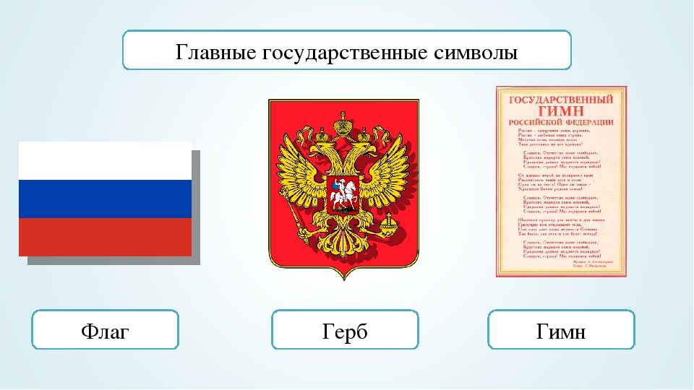
Государственные символы России
Есть символы которые представляют и страну и её историю, т.е. государственные символы. В нашей стране – это:
Государственный герб
Государственный флаг
Государственный гимн
Эти символы закреплены основным законом нашей страны – Конституцией.

Slide 7
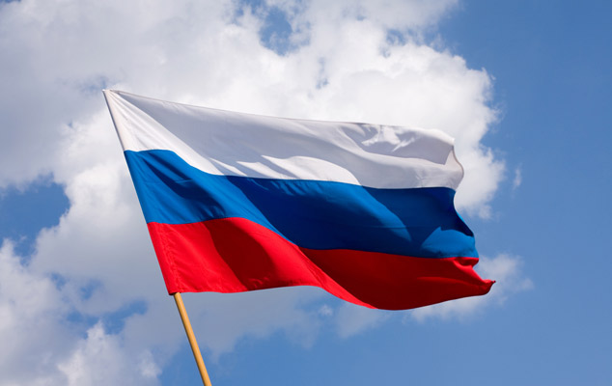
Государственный флаг

Slide 8
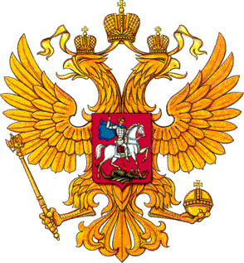
Герб России

Slide 9

Гимн России

Slide 10
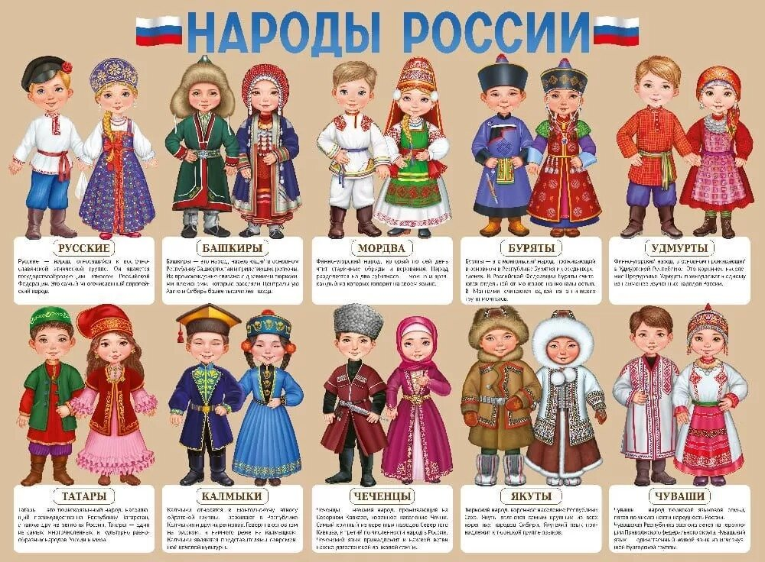

Slide 11
Достопримечательности с.Починки

Slide 12
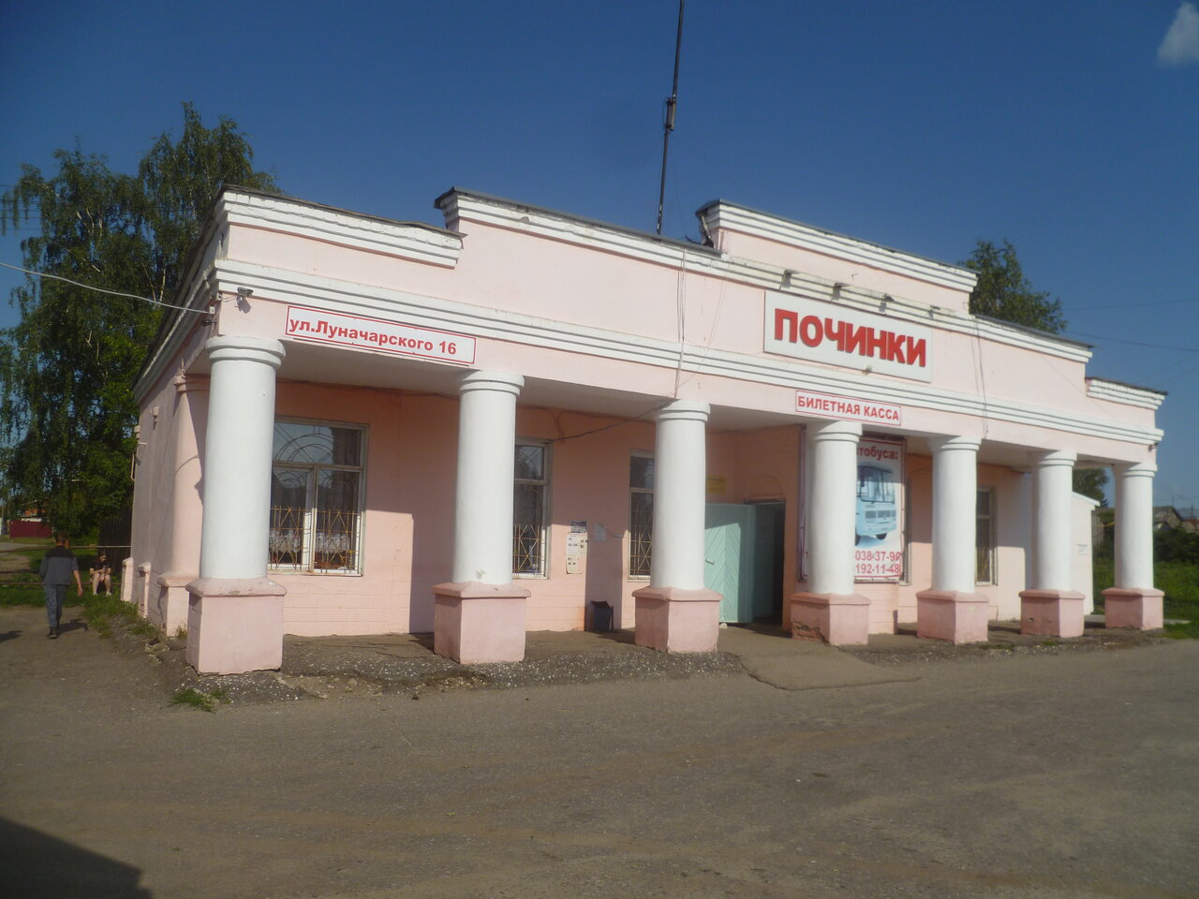

Slide 13
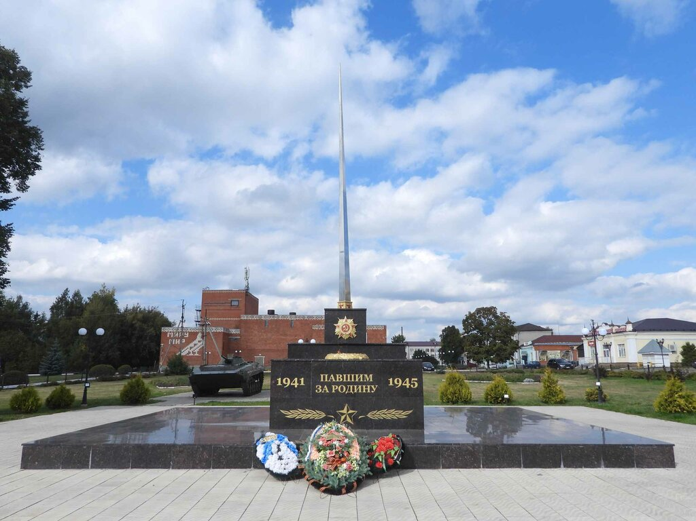

Slide 14
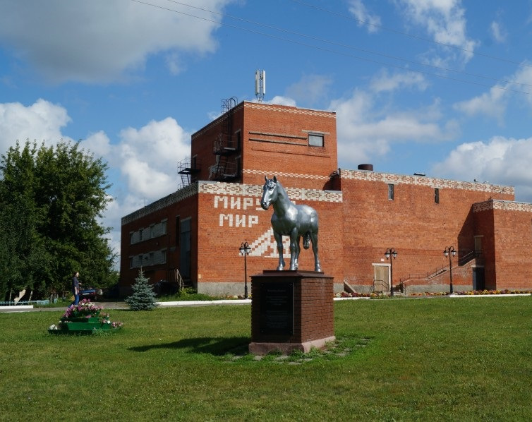

Slide 15
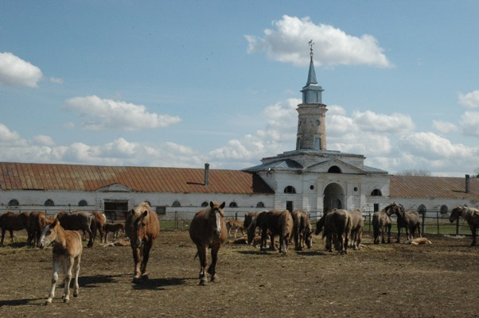
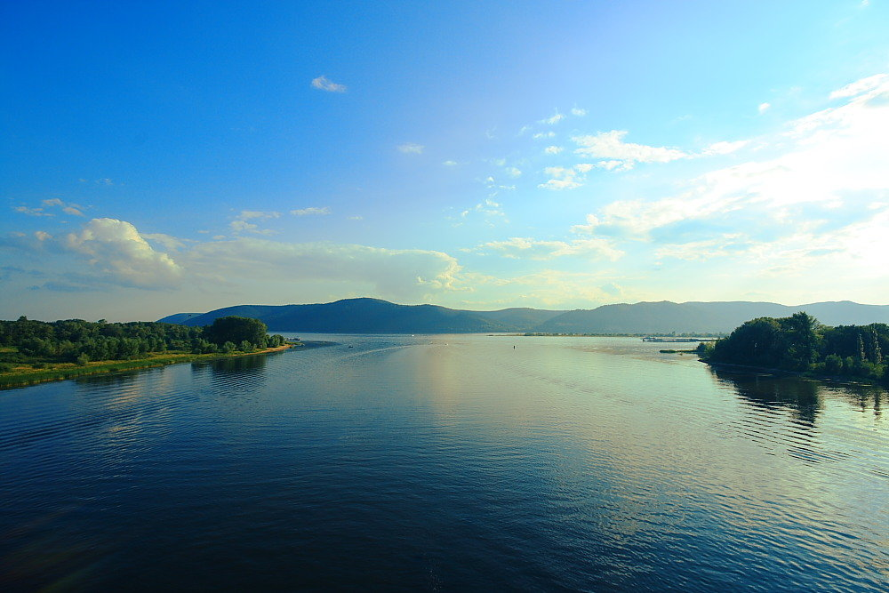
В Россия можно увидеть крупные реки

Slide 16
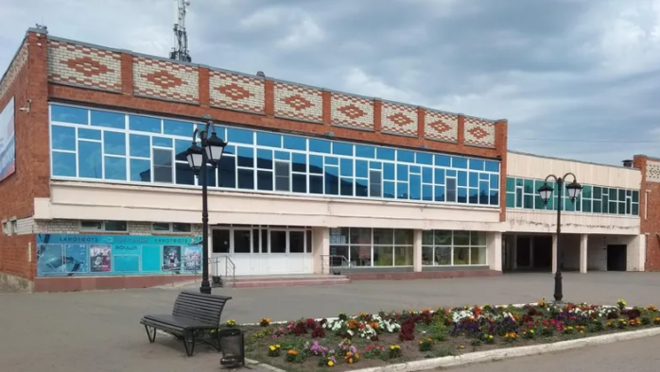

Slide 17
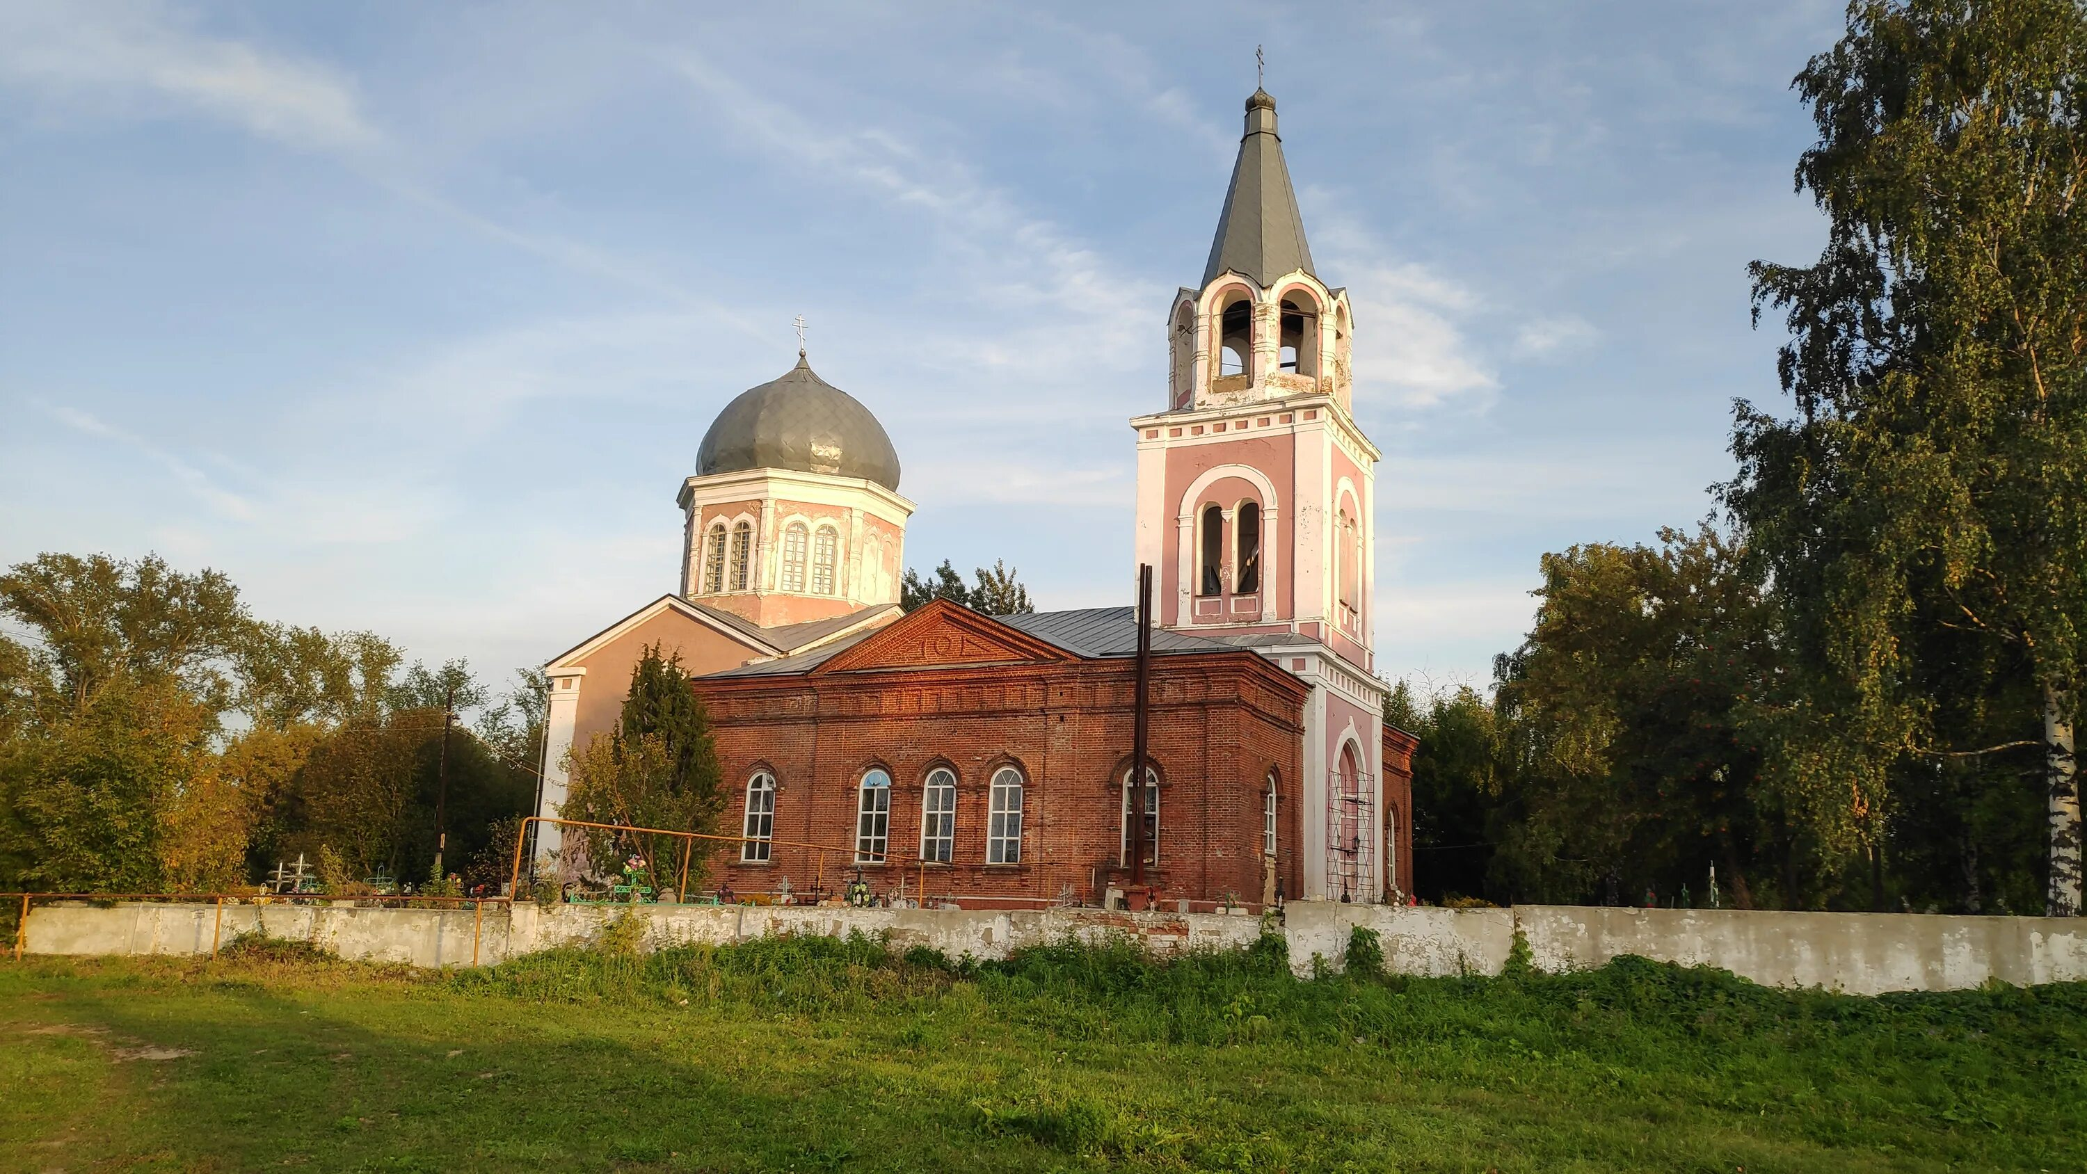
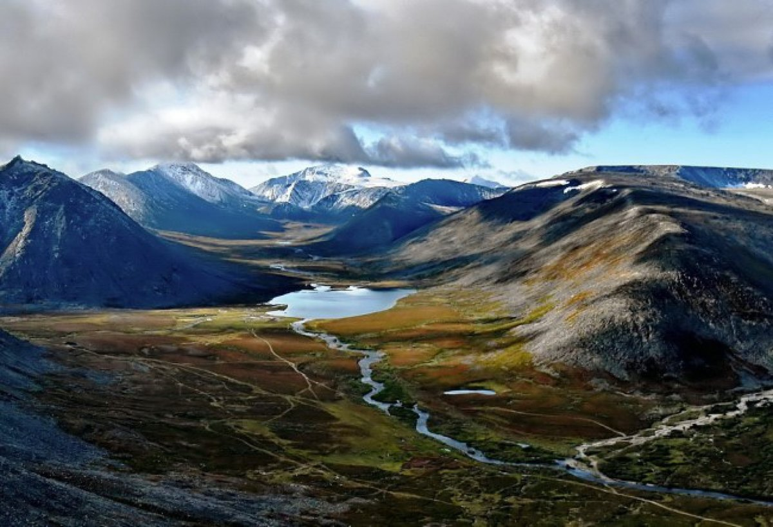
высокие горы

Slide 18
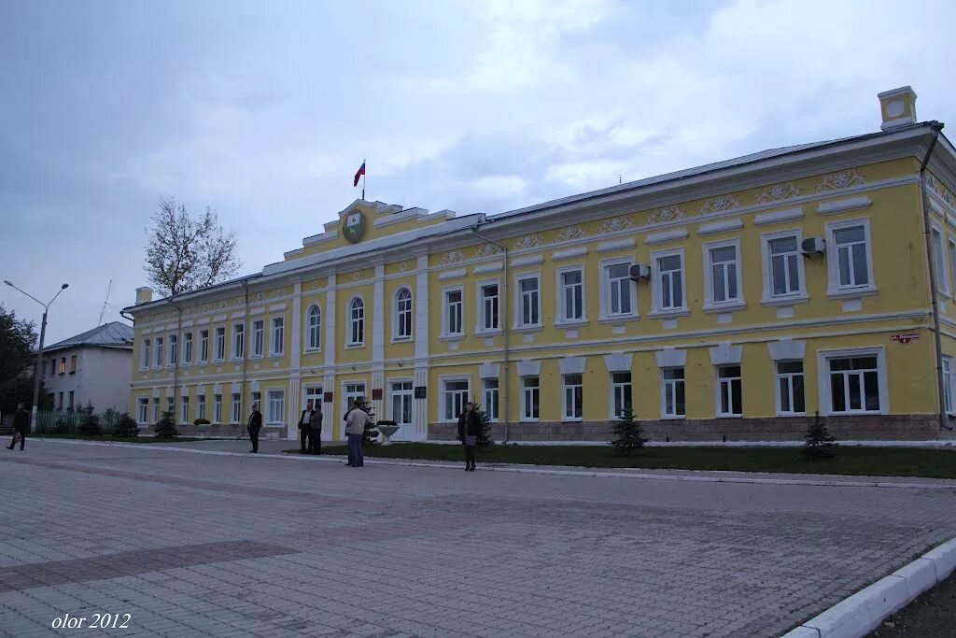
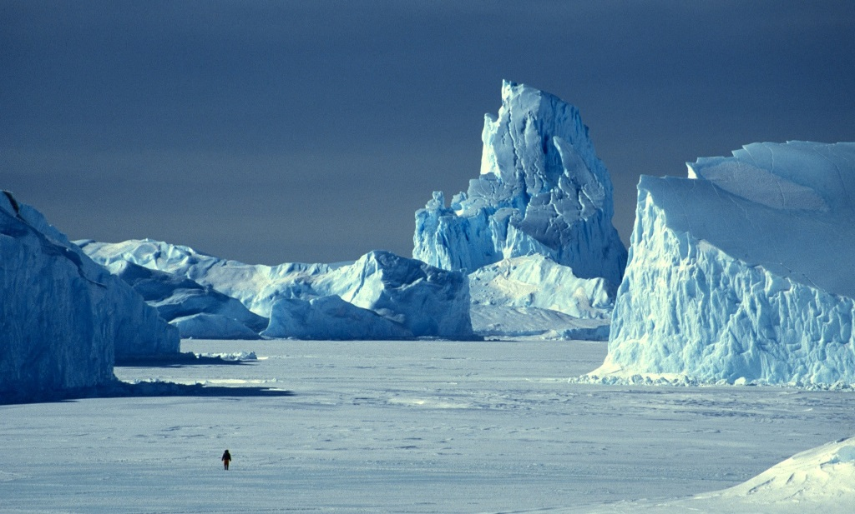
льды Крайнего Севера

Slide 19

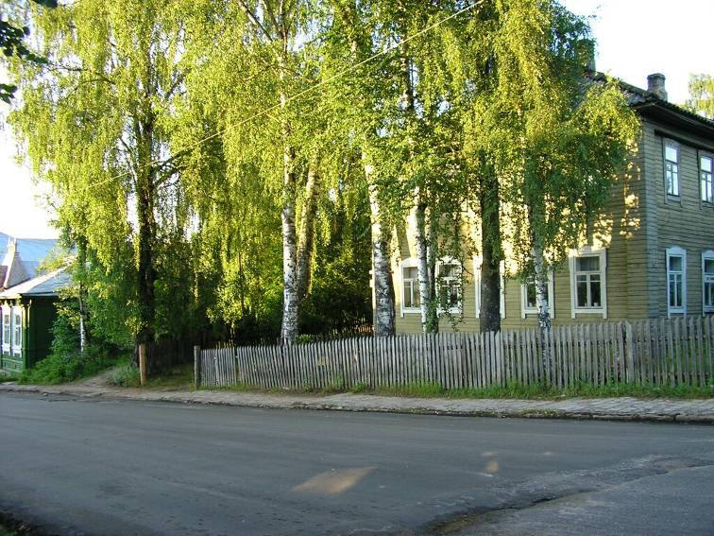
Физкультминутка…
Что мы Родиной зовём?
Дом, в котором мы живём
Солнцев небе голубом
И душистый, золотистый, хлеб за праздничным столом
И берёзки, вдоль которых
Рядом с мамой мы идём.
Что мы Родиной зовём, всё что в сердце бережём.

Slide 20
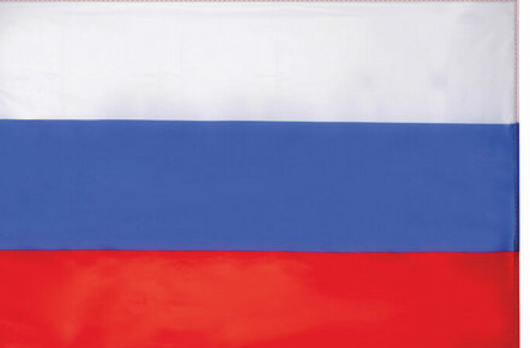
Белый цвет - берёзка,
Синий – неба цвет,
Красный полоска – солнечный рассвет.

Slide 21


Slide 22
Каждый цвет имеет свое значение:
Белый-цвет чистоты намерений, миролюбия и мудрости
Синий – цвет неба, воды, моря – символ свободы.
Красный – цвет мужества, силы, могущества и жизни.

